Slide 2
Tamagochi
Мобильная игра

Slide 3
Цель проекта: создать игру выживание. что-бы люди играющие в мою игру могли поиграть, отдохнуть и хорошо провести время.

Slide 4

применение:
игра создана для детей интересующимися играми на телефоне.
игра:
разработана игра на платформе Android Studio, языке JAVA.

Slide 5
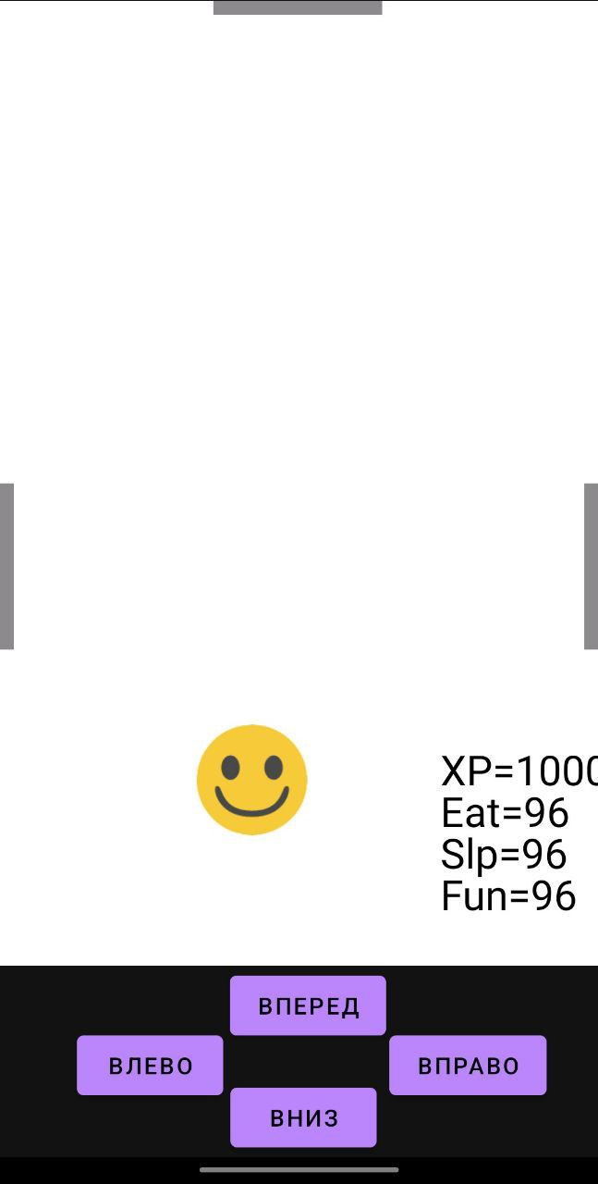
скриншот игры

Slide 6
Геймплей: в игре твоя задача продержаться за персонажа как можно больше времени живым. У персонажа есть несколько атрибутов которые уменьшаются со временем, их можно пополнить в различных комнатах. Если какой либо атрибут стал равен 0 ,то здоровье начинает падать. Если здоровье упадет на 0, то персонаж умрет.поигЖрцуцть, отдохнуть и хорошо провести время.

Slide 7
Спасибо за внимание

Slide 8


